Slide 1
Музичка култура
Други разред

Slide 2
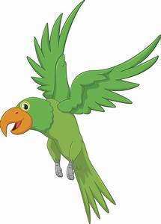
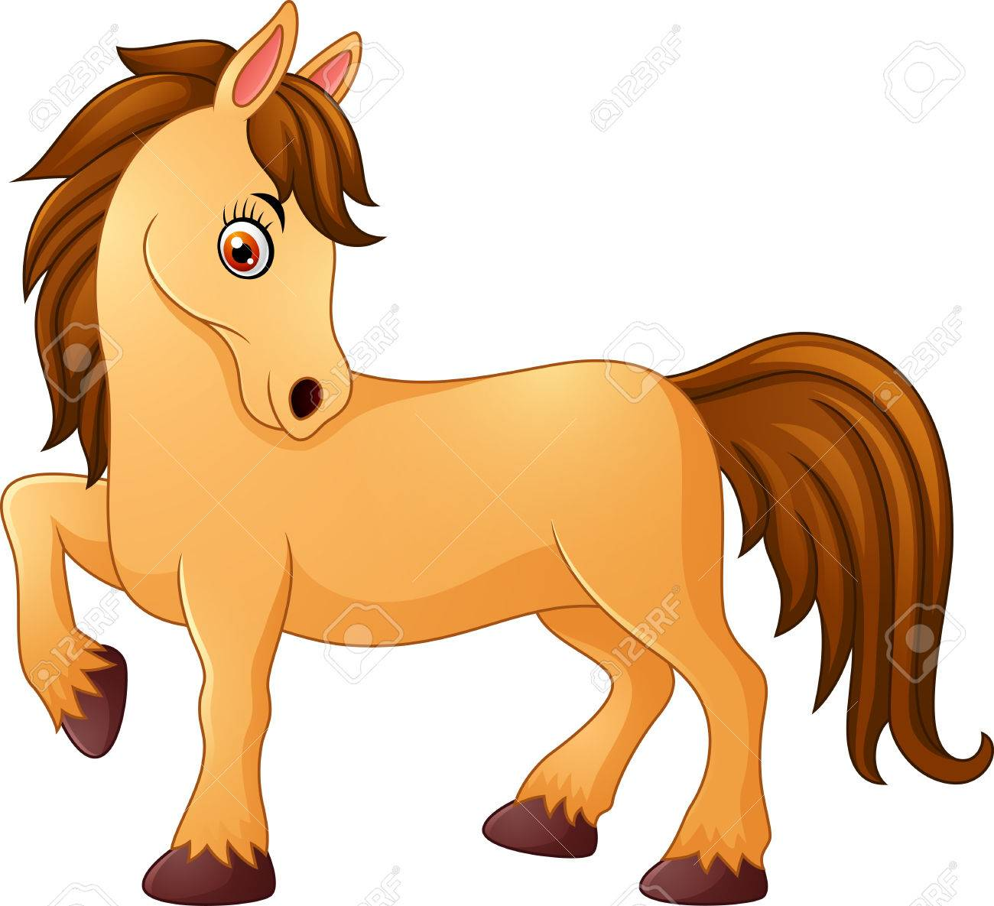
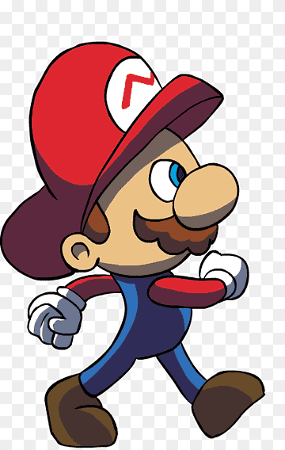
Како се крећемо ?

Slide 3
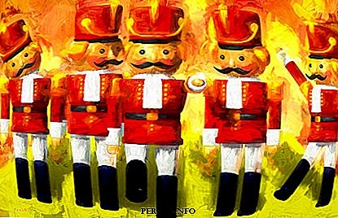
Марш дрвених војнка
П.И.Чајковски

Slide 4
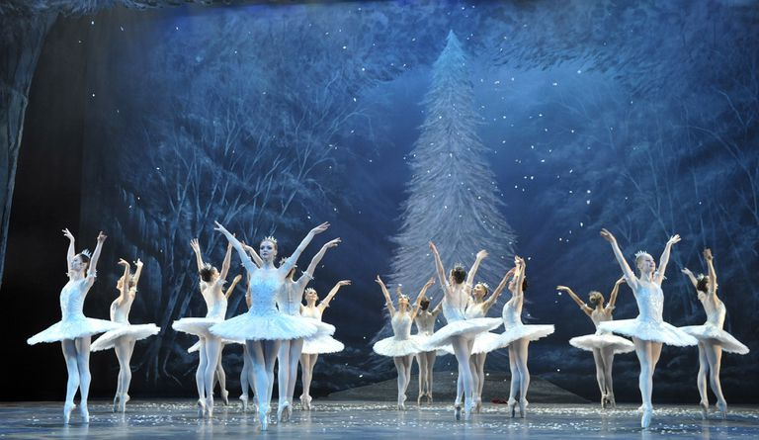
Петар Иљич Чајковски
-П.И.Чајковски био је познати руски композитор.
-Компоновао је опере(Трноружица),балете (Лабудово језеро,Крцко Орашчић,Успавана љепотица),
симфоније,пјесме за хор,а први валцер компоновао је са 14 година.

Slide 5
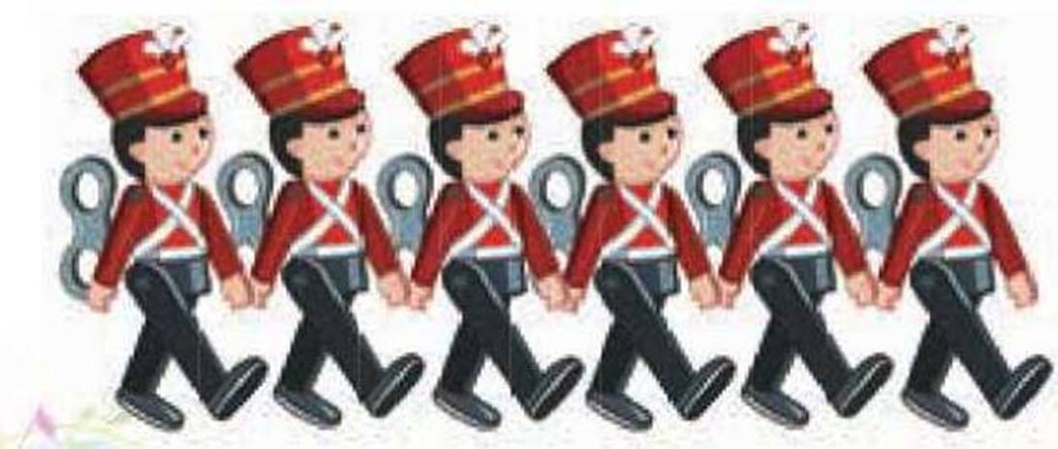
„Марш дрвених војника“ је клавирска композиција. Чућемо звук клавира
Слушање композиције
Можемо ли замислити како марширамо?
Ко обично маршира?
Oни би сувише круто марширали
Коме је уствари посвећен овај марш?

Slide 6
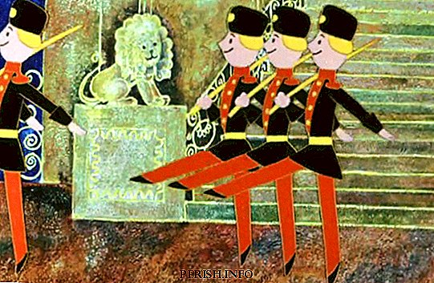
Марш представља музику уз коју се корача.
-Слушање композиције
.

Slide 7
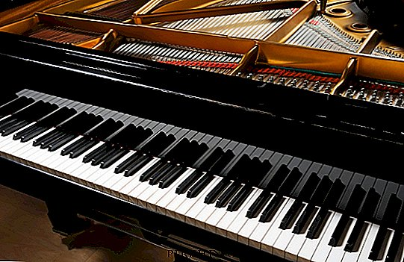
Композиција има одлучан карактер
Који се инструмент чује?
Инструмент који се чује је клавир

Slide 8
Да поновимо:
Назив композиције коју смо слушали:
„Марш дрвених војника“.
Име композитора:
Петар Иљич Чајковски.
Инструмент на коме се изводи композиција је
клавир.

Slide 9
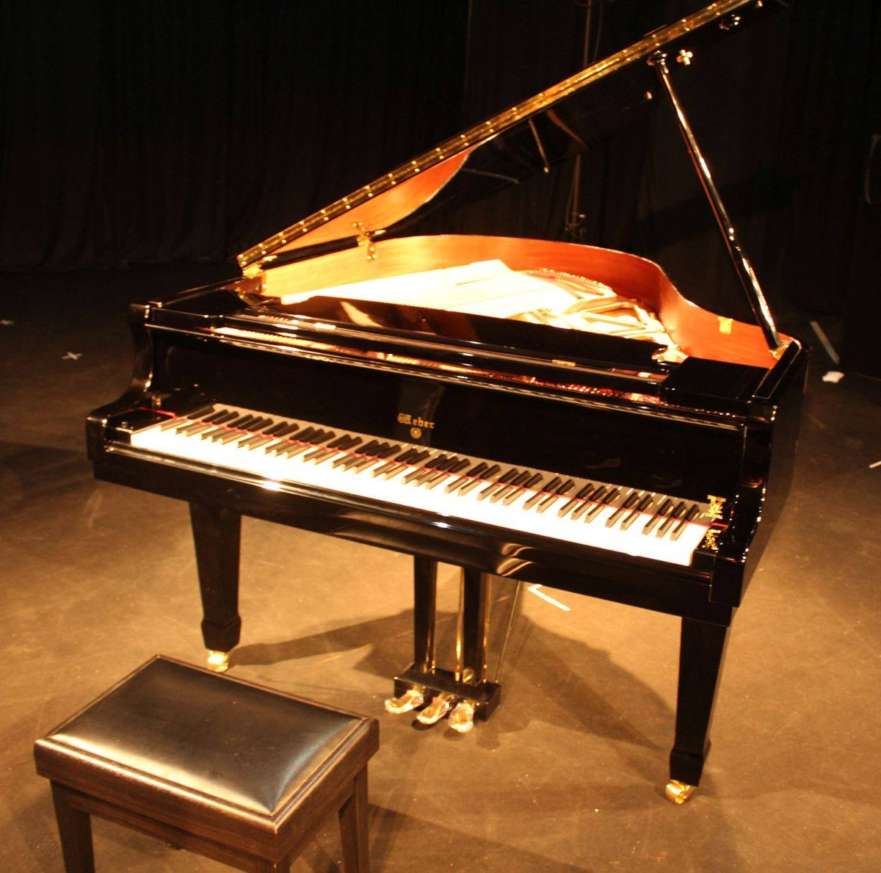
Музички квиз:
1.Музика уз коју се корача зове се марш.
Да или Не
Да
2. Назив композиције је „Марш дрвених _____________“
војника
3. У композицији чујемо:
а) Један инструмент или б) више инструмената
а) један инструмент
4. Како се зове тај инструмент?
Тај инструмент се зове клавир.

Slide 10
У уџбенику „Музичка култура за 2. и 3. разред“
на 18. страни налази се ова композиција,као и на ЦД-у.
Задатак за самосталан рад
У свеске напишите назив композиције и име композитора
Нацртајте инструмент који се чује у композицији

